Slide 1
9.7 LC正弦波振荡电路
9.7.1 LC选频放大电路
9.7.2 变压器反馈式LC振荡电路
9.7.3 三点式LC振荡电路
9.7.4 石英晶体振荡电路

Slide 2
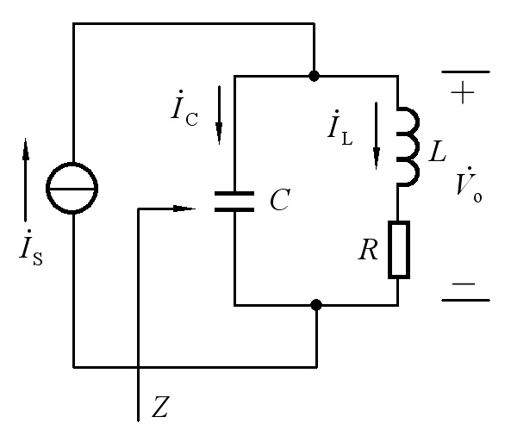
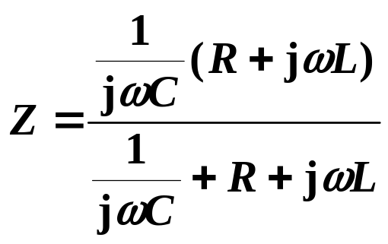

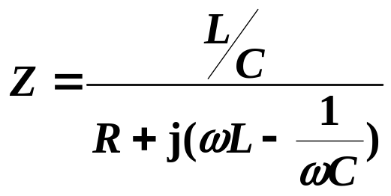
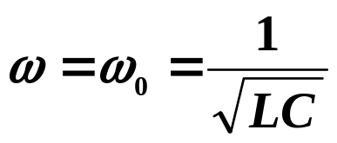
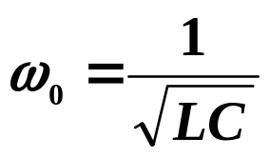
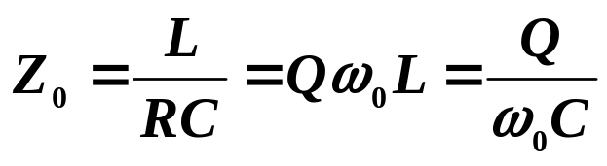
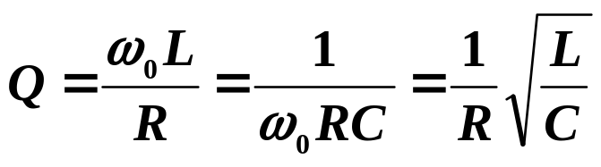
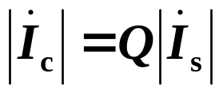
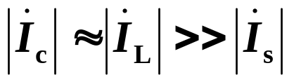
9.7.1 LC选频放大电路
等效损耗电阻
1. 并联谐振回路
一般有
则
当 时，
电路谐振。
为谐振频率
谐振时
阻抗最大，且为纯阻性
其中
为品质因数
同时有
即

Slide 3
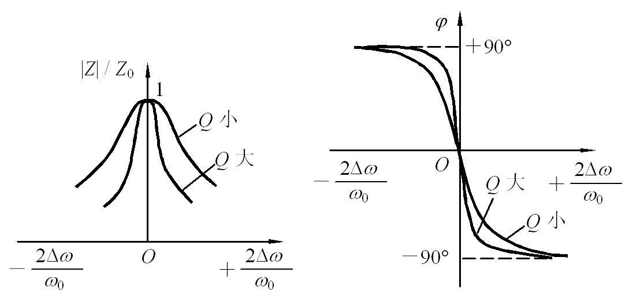
9.7.1 LC选频放大电路
阻抗频率响应
（a）幅频响应 （b）相频响应

Slide 4
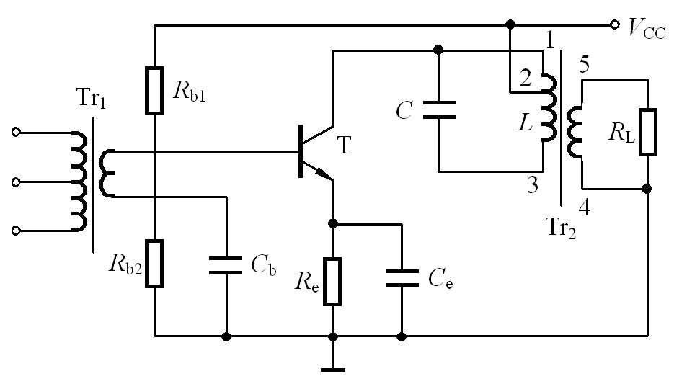
9.7.1 LC选频放大电路
2. 选频放大电路

Slide 5
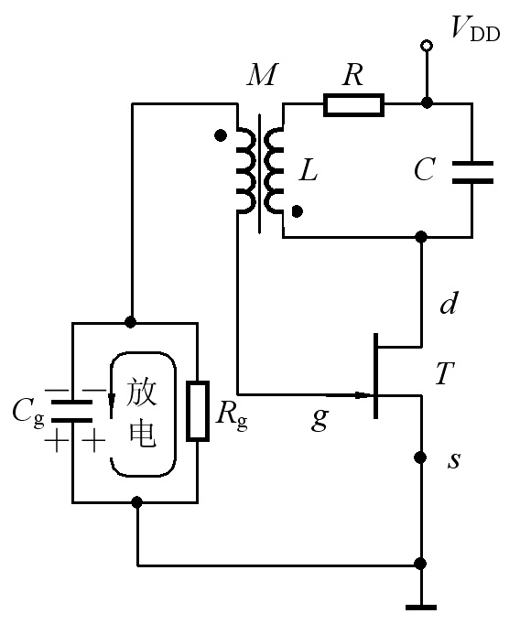
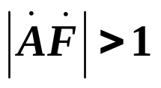
9.7.2 变压器反馈式LC振荡电路
（定性分析）
1. 电路结构
2. 相位平衡条件
3. 幅值平衡条件
通过选择高增益的场效应管和调整变压器的匝数比，可以满足
使电路可以起振。
4. 稳幅
BJT进入非线性区，波形出现失真，
从而幅值不再增加，达到稳幅目的。
5. 选频
虽然波形出现了失真，但由于LC谐振电路的Q值很高，选频特性好，所以仍能选出ω₀的正弦波信号。

Slide 6
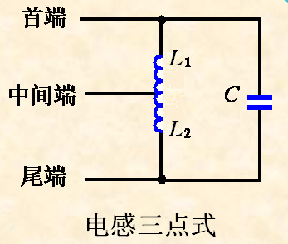
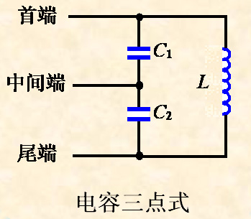
9.7.3 三点式LC振荡电路
1. 三点式LC并联电路
仍然由LC并联谐振电路构成选频网络
中间端的瞬时电位一定在首、尾端电位之间。
三点的相位关系
A. 若中间点交流接地，则首端与尾端
相位相反。
B. 若首端或尾端交流接地，则其他两
端相位相同。

Slide 7
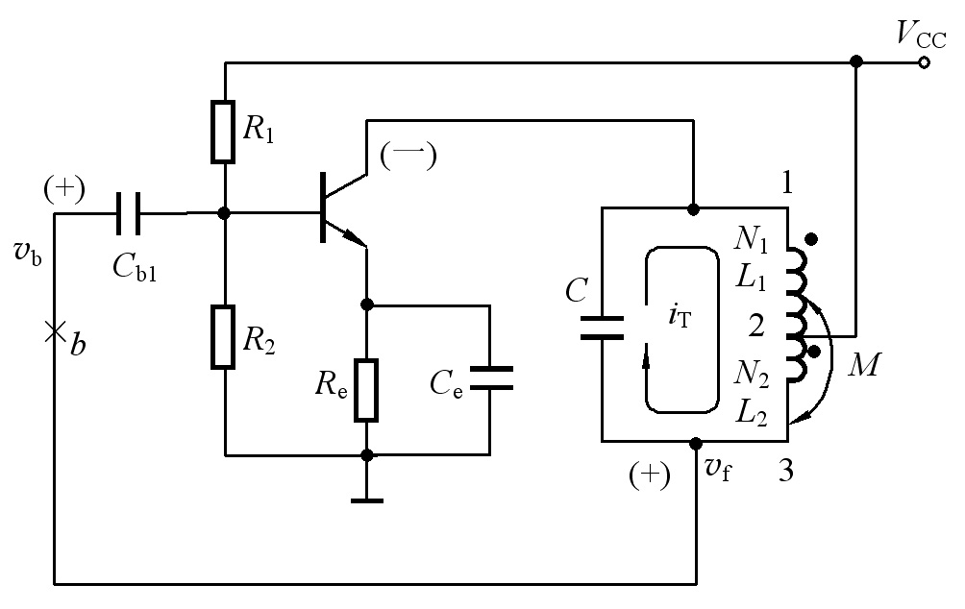
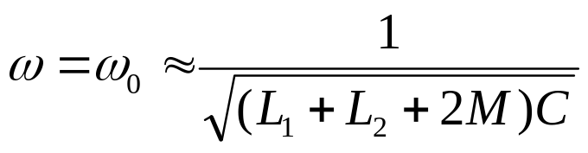
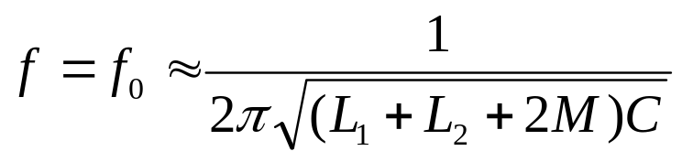
9.7.3 三点式LC振荡电路
2. 电感三点式振荡电路
电路振荡的振荡频率为：
或

Slide 8
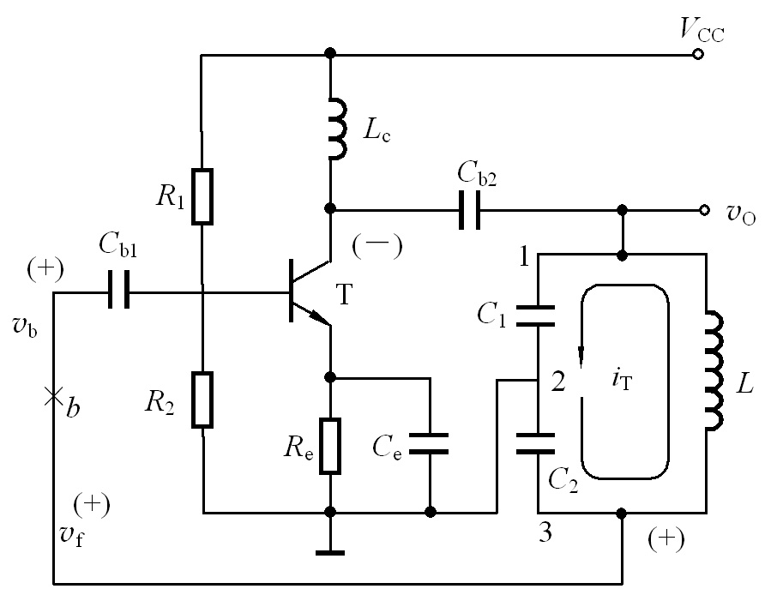
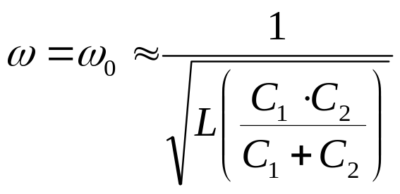
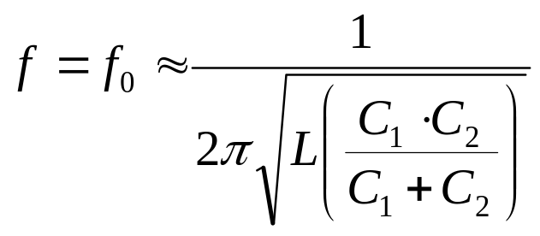
9.7.3 三点式LC振荡电路
3. 电容三点式振荡电路
电路振荡的振荡频率为：
或

Slide 9
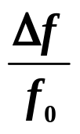


9.7.4 石英晶体振荡电路
1. 频率稳定问题
频率稳定度一般由 来衡量
——频率偏移量。
——振荡频率。
Q值越高，选频特性越好，频率越稳定。
LC振荡电路 Q ——数百
石英晶体振荡电路 Q ——10000 ∼ 500000

Slide 10
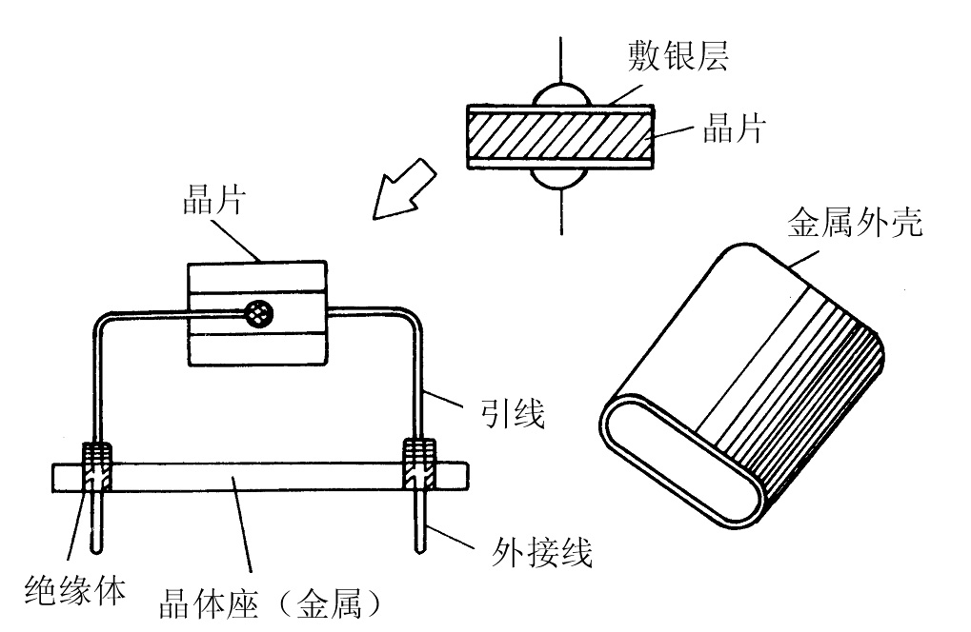
9.7.4 石英晶体振荡电路
2. 石英晶体的基本特性与等效电路
结构
极板间加电场
晶体机械变形
极板间加机械力
晶体产生电场
压电效应
交变电压
机械振动
交变电压
机械振动的固有频率与晶片尺寸有关，稳定性高
当交变电压频率 = 固有频率时，振幅最大。
压电谐振

Slide 11
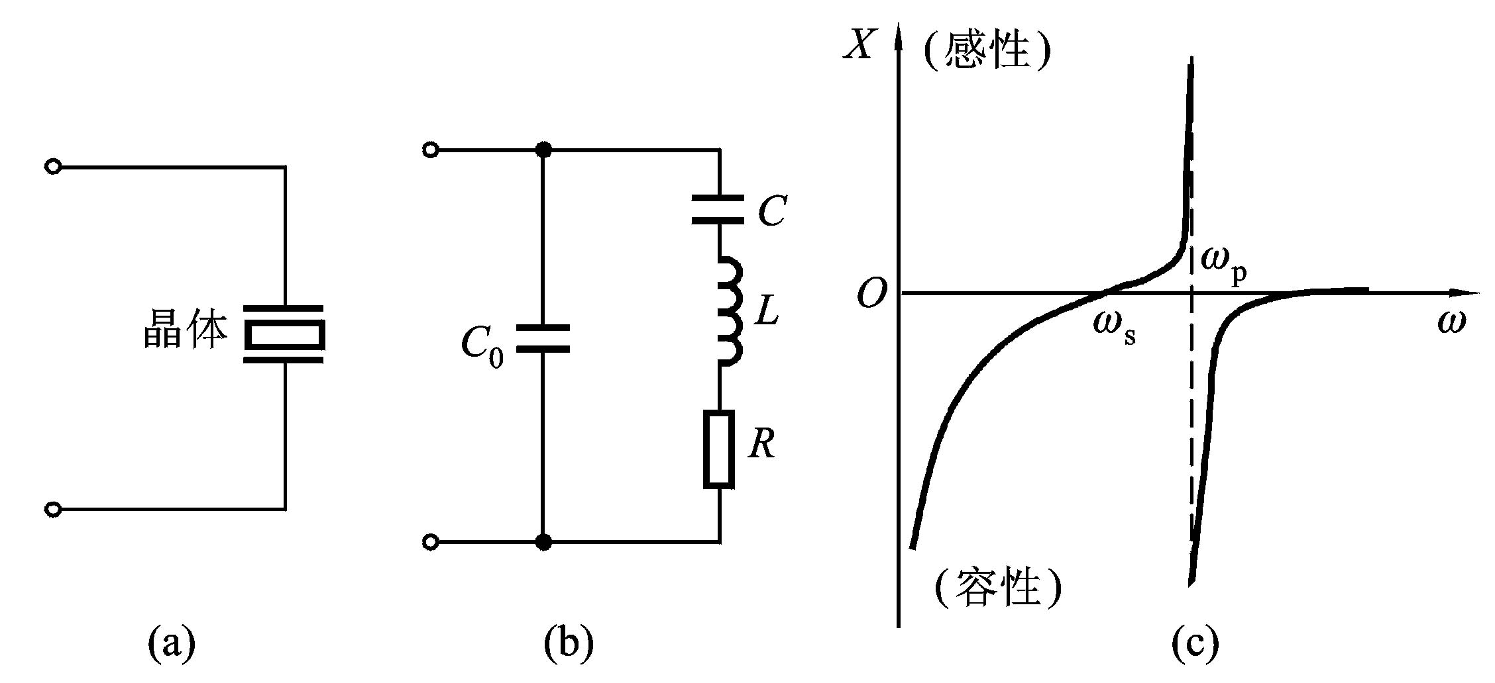
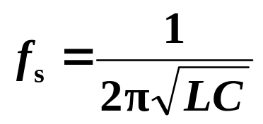
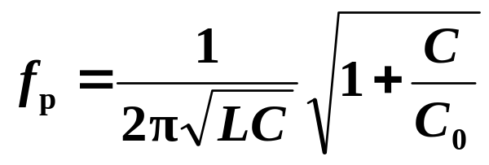
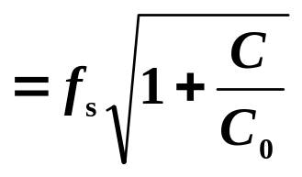


9.7.4 石英晶体振荡电路
2. 石英晶体的基本特性与等效电路
等效电路
特性
A. 串联谐振
晶体等效阻抗为纯阻性
（a）代表符号 （b）电路模型 （c）电抗-频率响应特性
B. 并联谐振
通常
所以

Slide 12
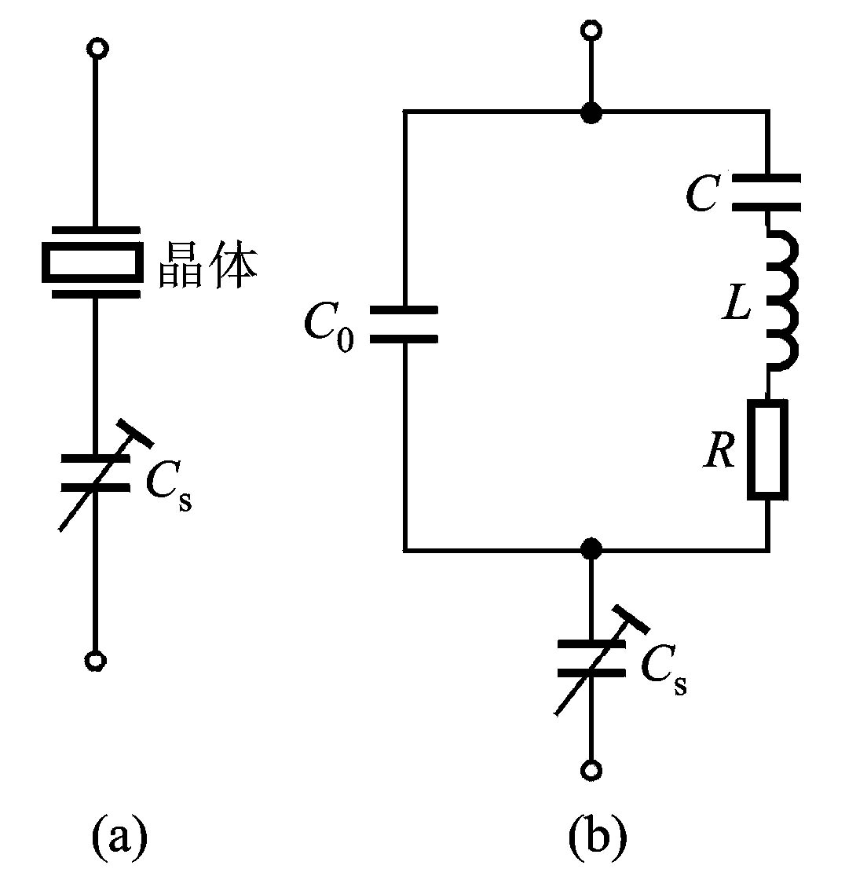
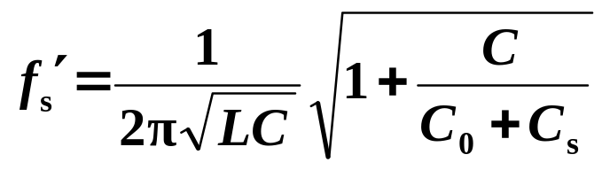
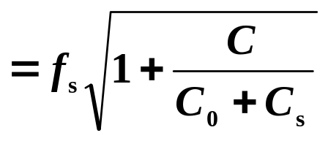

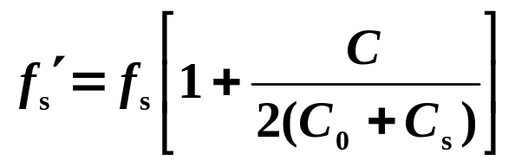


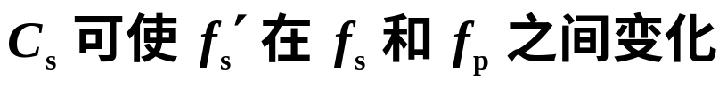
9.7.4 石英晶体振荡电路
2. 石英晶体的基本特性与等效电路
实际使用时外接一小电容C_{s}
则新的谐振频率为
由于
由此看出
调整

Slide 13
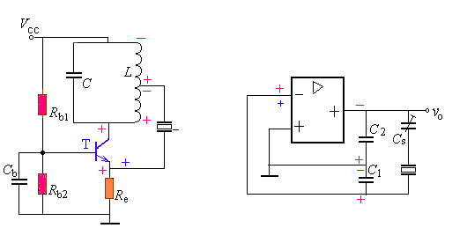
9.7.4 石英晶体振荡电路
3. 石英晶体振荡电路
利用石英晶体的高品质因数的特点，构成LC振荡电路，如图所示。
(a)串联型 f₀ =f_{s} （b）并联型 f_{s} <f₀<f_{p}
石英晶体振荡电路

Slide 14
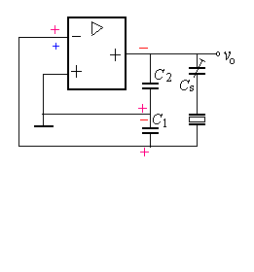
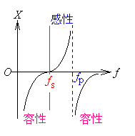
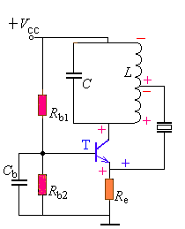
石英晶体的阻抗频率特性曲线见图9.15,
它有一个串联谐振频率f_{s},一个并联谐振频率 f_{p}，二者十分接近。
石英晶体的电抗曲线
对于图(a)的电路与电感三点式振荡电路相似。要使反馈信号能传递到发射极，为此石英晶体应处于串联谐振点，此时晶体的阻抗接近为零。
对于图(b)的电路，满足正反馈的条件，为此，石英晶体必须呈电感性才能形成LC并联谐振回路，产生振荡。由于石英晶体的Q值很高，可达到几千以上，所示电路可以获得很高的振荡频率稳定性。

Slide 15
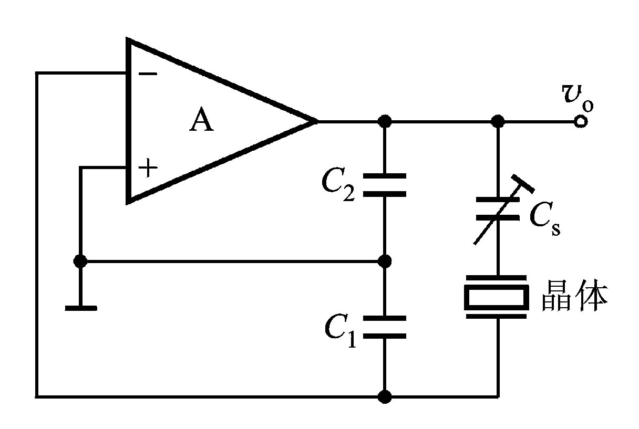
9.3.4 二阶有源带阻滤波电路
3. 石英晶体振荡电路

